Slide 1
Ovet auki käytännössä: miten toimii syrjimätön seurakunta?

Slide 2
Toimeksianto kirkolliskokoukselta
Liittyen kirkon Ovet auki –strategiaan yleisvaliokunta esittää, että kirkolliskokous pyytää kirkkohallitusta
1. laatimaan toiminnallisen tasa-arvo- ja yhdenvertaisuussuunnitelman edistämään tasa-arvoa ja yhdenvertaisuutta kirkossa
2. sisällyttämään suunnitelmaan mallin toiminnallisesta tasa-arvo- ja yhdenvertaisuussuunnittelusta seurakuntien käyttöön.
Mallin arvioidaan valmistuvan marraskuussa 2023.
Notes:
Kirkon toimintaa säätelevät kirkkolaki ja kirkkojärjestys.
Kirkon järjestysmuoto:
- Suomessa ei ole valtionkirkkojärjestelmää, mutta kirkkoa voidaan kutsua kansankirkoksi. Kirkko ja valtio tekevät yhteistyötä monin tavoin.

Slide 3
Toiminnallinen yhdenvertaisuus koskee toimintaa, joka tavoittaa seurakuntalaisia ja keitä tahansa kansalaisia
Miten toiminnan järjestämisessä otetaan huomioon tasa-arvo- ja yhdenvertaisuus?
Kenelle toimintaa järjestetään?
Miten päätöksissä ja toiminnoissa huomioidaan tasa-arvo- ja yhdenvertaisuus?
Miten tunnistetaan ja puretaan eriarvoistavia ja syrjiviä rakenteita?
Missä se näkyy?
Käytännöt ja kohtelu
Viestintä, kieli ja käsitteet
Saavutettavuus
Seurakunnan kohtaamien ihmisten subjektiivinen kokemus

Slide 4
Saavutettavuus | Viestintä, kieli ja käsitteet | Käytännöt ja kohtelu | Seurakunnassa kohdattujen ihmisten kokemus
Esimerkiksi: Miten saavutettavia seurakuntamme tilat ja tilaisuudet ovat? | Esimerkiksi: Miten viestimme ymmärrettävästi? Miten osallisuus toteutuu seurakunnan toiminnassa ja viestinnässä? Miten ihmisten erilaisuudesta seurakunnassamme puhutaan? Millainen keskustelukulttuuri meillä toteutuu? | Esimerkiksi: Miten nuoret pääsevät mukaan srk:n päätöksentekoon? Miten lapset ja nuoret tuntevat itsensä arvokkaiksi ja tervetulleiksi srk:n toimintaan? Miten maahanmuuttajataustaiset ihmiset toivotetaan tervetulleiksi srk:aan? Miten srk:ssa huomioidaan seksuaalisuuden ja sukupuolen moninaisuus? | Esimerkiksi: Miten saamme tietoa siitä, miten saavutettavaksi, tasa-arvoiseksi ja arvostavaksi ihmiset kokevat seurakuntamme ja sen toiminnan? Miten saatua tietoa käytetään toiminnan kehittämisessä?

Slide 5
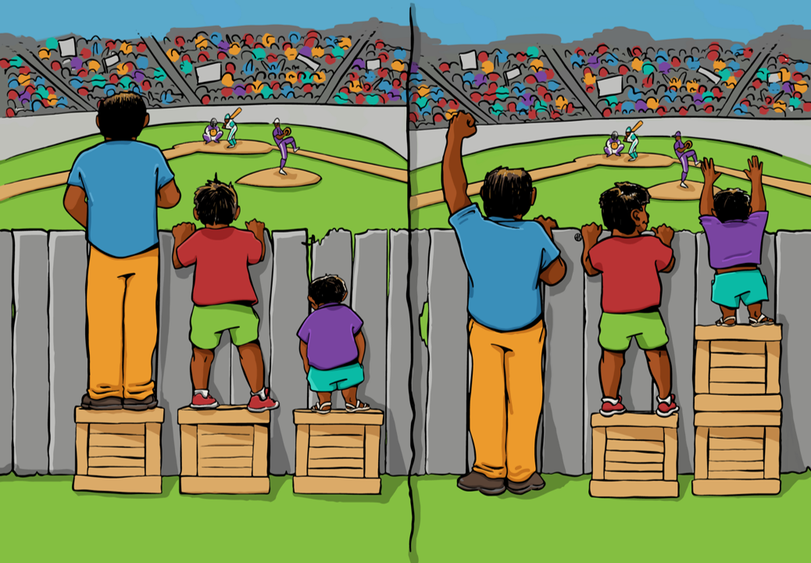
Yhdenvertaisuus edistää osallisuutta

